Slide 1

第16章 麦克斯韦电磁场方程
§1 位移电流 感生磁场
电
产生
磁
1820年奥斯特
产生
1831年法拉第
磁
电
激发
1865年麦克斯韦的两个假设
涡旋电场
变化的磁场
电场
位移电流
变化的电场
磁场
本节要解决的问题

Slide 2
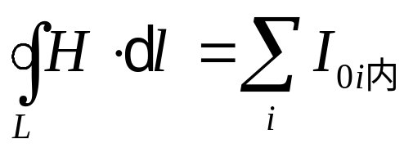




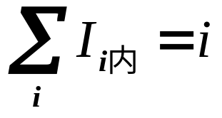
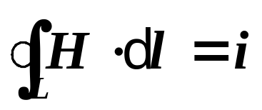
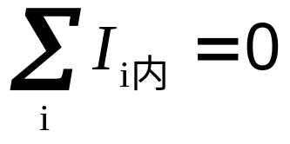
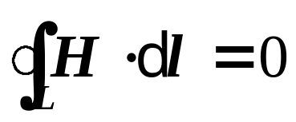
一、位移电流 全电流 全电流定理
1.问题的提出
通过以L为边界的任一曲面的传导电流
对于电容器充电过程：
某时刻 回路中传导电流强度为i
取L如图，
计算H的环流
若取以L为边界的曲面S₁
得
矛盾
若取以L为边界的曲面S₂
得
稳恒磁场的安培环路定理已不适用于非稳恒电流的电路

Slide 3

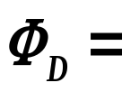
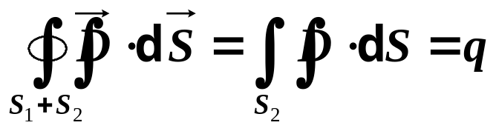
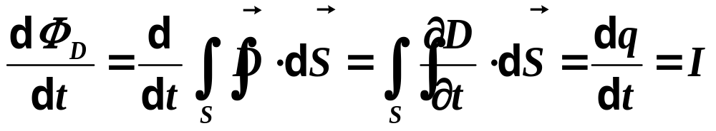
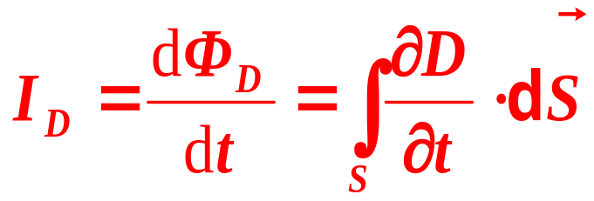
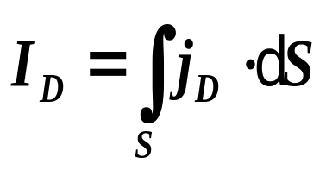
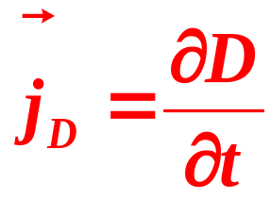
2.位移电流假设
非稳恒电路中，传导电流中断处必有电荷分布的变化
极板上电荷的时间变化率等于传导电流
极板上电荷的变化必引起电场的变化
据高斯定理，对闭合面S₁+S_{2，}
S₁在极板内
Maxwell 定义：
—位移电流
—位移电流密度

Slide 4
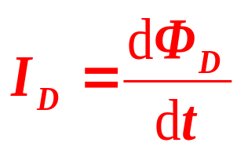

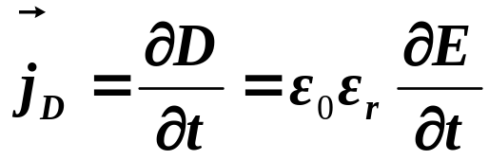




位移电流的本质是随时间变化的电场
—位移电流强度
—位移电流密度
位移电流+传导电流构成连续的闭合电流
3. 全电流
电流概念的推广
凡是能产生磁场的物理量均称电流
全电流在空间永远是连续不中断的，并且构成闭合回路

Slide 5


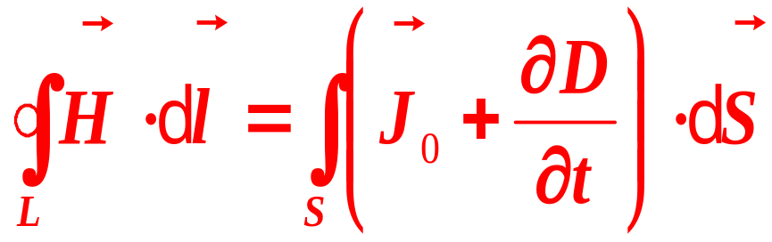


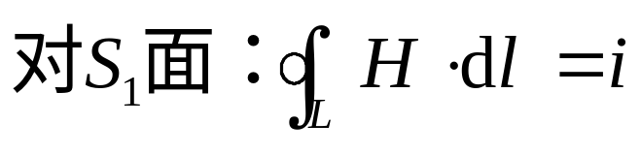
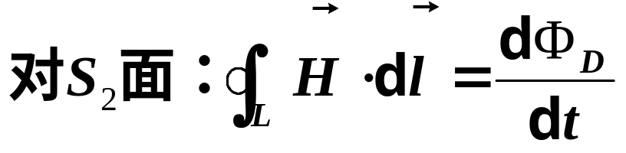
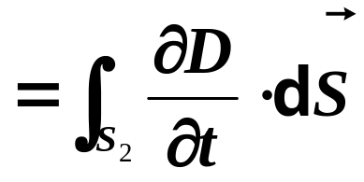
麦克斯韦将安培环路定理推广到全电流：
通常形式
全电流安培环路定理：
S₁在极板内
磁场强度沿任意闭合回路的环流等于此闭合回路所包围的全电流。

Slide 6
位移电流与传导电流的比较
相同点：
⑴ 在周围空间激发磁场(有旋场)
⑵ 和磁场方向满足右手螺旋关系
不同点：
I₀
I_{d}
⑴ 运动电荷激发 变化的电场激发
⑵ 是电荷的运动 是电场的变化
⑶ 产生焦耳热 无焦耳热
不伴有电荷的任何运动，无从谈起焦耳热
⑷ 存在于导体 存在于真空、导体、电介质

Slide 7
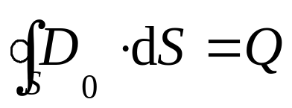
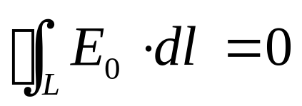
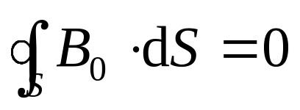
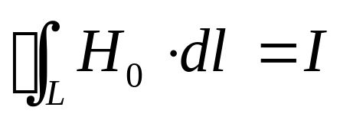
二、电磁场 麦克斯韦电磁场方程的积分形式
法拉第电磁感应定律说明：变化的磁场激发电场，麦克斯韦位移电流论点说明：变化的电场激发磁场；形成统一的电磁场，这就是麦克斯韦电磁场理论的基本概念。
Maxwell 的新思想：
前人的经验：
1）涡旋电场——变化的磁场产生电场
静电场
2）位移电流——变化的电场产生磁场
稳恒磁场

Slide 8
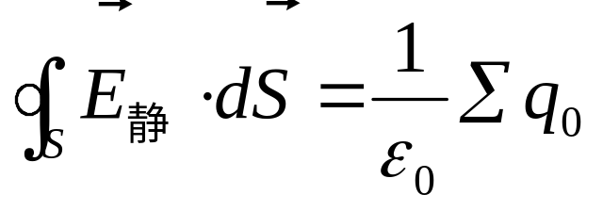
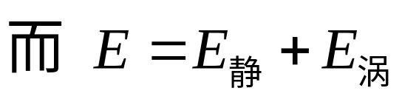
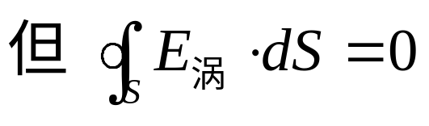
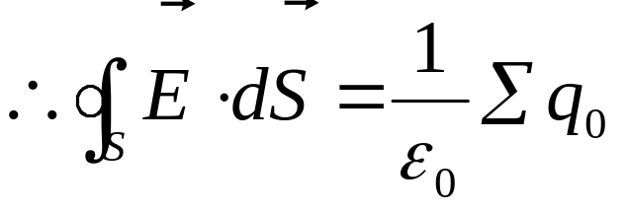
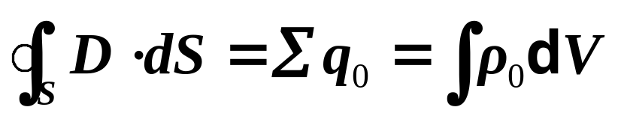
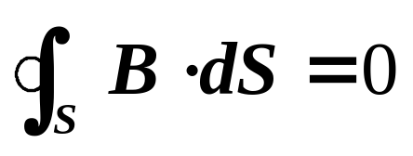
1、电场的性质
由静电场中的高斯定理 ：
2、磁场的性质
在任意磁场中，通过任意闭合曲面的磁通量都等于零。

Slide 9
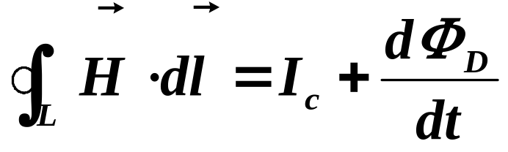
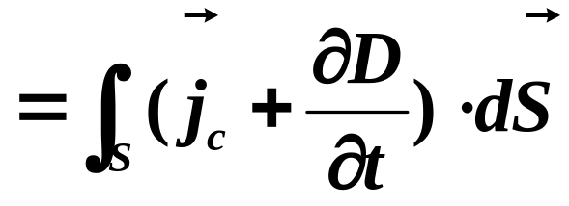
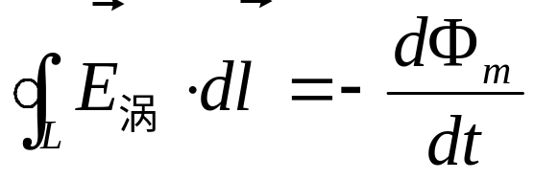
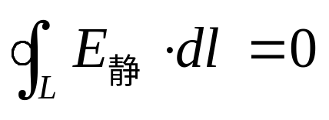
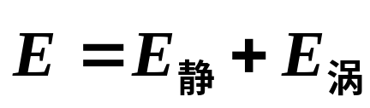
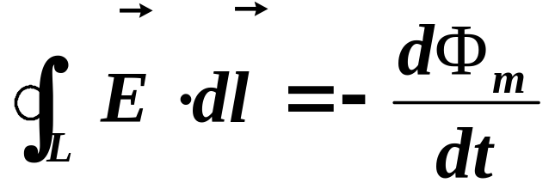
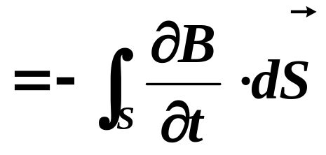
3、变化的电场与磁场的关系
全电流的安培环路定律
4、变化的磁场与电场的关系
上式是麦克斯韦对法拉第定律的推广。

Slide 10


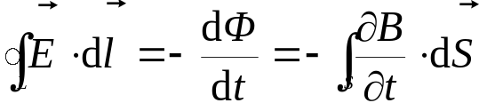
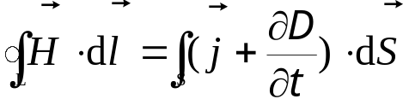
总结Maxwell 方程组：
1. 电场的高斯定理
静电场是有源场
2. 磁场的高斯定理
磁场是无源场
3. 电场的环路定理
静电场是保守场, 变化的磁场激发涡旋电场
4. 磁场的安培环路定理
传导电流和变化的电场都可以激发磁场（涡旋场）

Slide 11
说明
（1）反映了电磁场是一个整体
（2）方程组全面、完整的反映了电磁场的基本规律
麦克斯韦用数学形式，系统、简洁而完美地概括了电磁场的基本性质和规律，奠定了宏观电磁场理论的基础；预言了电磁波的存在；并指出光波也是电磁波，从而将电磁现象和光现象联系起来。
“只有上帝才能创造出这样完美的诗句！”

Slide 12
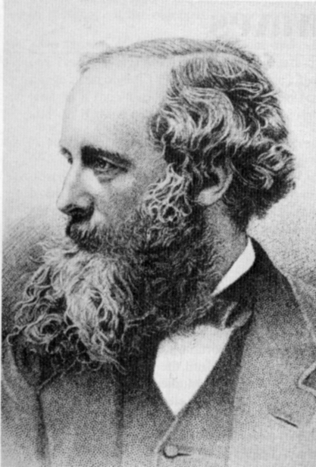
麦克斯韦
是经典电磁理论的奠基人。他在电磁理论方面的工作可以和牛顿在力学方面的工作相媲美。他提出了有旋场和位移电流的概念,建立了经典电磁场理论的完整体系,并预言了电磁波的存在。1873年他的«电磁学通论»问世，这是一本划时代的巨著。是人类探索电磁规律的里程碑。
James ClerkMaxwell
（1831-1879）

Slide 13
麦克斯韦简介
英国物理学家、数学家麦克斯韦15岁就在“爱丁堡皇家学报”发表论文，1854年从剑桥大学毕业，1874年任卡文迪许实验室的首任主任。他是气体动理论的创始人之一，也是经典电磁理论的奠基人。麦克斯韦虽然只活了49岁，但他却写了100多篇有价值的论文。爱因斯坦在纪念麦克斯韦100周年的文集中对他作出了很高的评价“这是自牛顿奠定理论物理学的基础以来，物理学公理基础的最伟大的变革，…这样一次伟大的变革是同法拉第、麦克斯韦和赫兹的名字永远联在一起的。这次革命的最大部分出自麦克斯韦。”

Slide 14
本次作业：
3.11---- 12, 15～ 18,
谢 谢 大 家 ！

